Slide 1
MathKGZ --
Баардык амалдардын аткаруу тартиби – 1234
Проектордо чагылдырып койсо болот же принтерден чыгарып таркатып койсо болот
Анимацияларды текшерип, сабагыңызга КЕРЕГИ ЖОК слайддарды ӨЧҮРҮП САЛЫҢЫЗ.

Slide 2
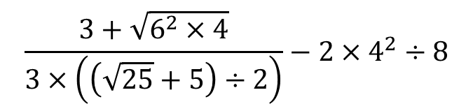



Эсептеңиз :
Эсептеңиз :
$$20−2×3^{2}$$
$$20÷4+4^{2}×2$$
①
②
Эсептеңиз :
Эсептеңиз :
$$40÷\sqrt{25}+{(10−3×2)}^{2}$$
$$\frac{3+\sqrt{6^{2}×4}}{3×\left(\left(\sqrt{25}+5\right)÷2\right)}−2×4^{2}÷8$$
③
④

Slide 3




Эсептеңиз :
Эсептеңиз :
$$20−2×3^{2}$$
$$=2$$
$$20÷4+4^{2}×2$$
$$=37$$
①
②
Эсептеңиз :
Эсептеңиз :
$$40÷\sqrt{25}+{(10−3×2)}^{2}$$
$$\frac{3+\sqrt{6^{2}×4}}{3×\left(\left(\sqrt{25}+5\right)÷2\right)}−2×4^{2}÷8$$
$$=24$$
$$=−3$$
③
④

Slide 4
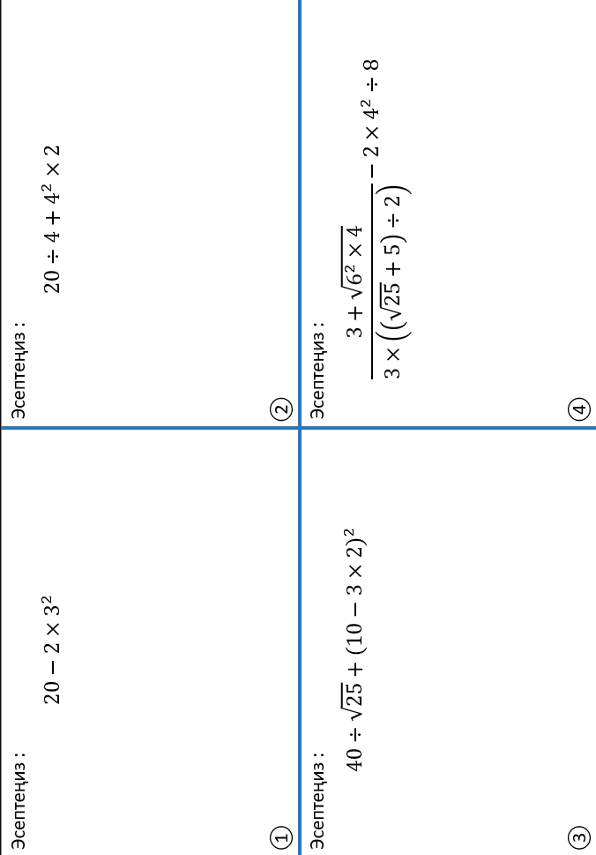

Slide 5
Суроолор барбы?
Комментарийлер?
Сунуштар?
…же ката таптыңызбы!?
Турдуу пикирлер учун ыраазычылык билдиребиз.
Сураныч, электрондук кат жөнөтүңүз:
mathematicskgz@gmail.com

